Slide 1
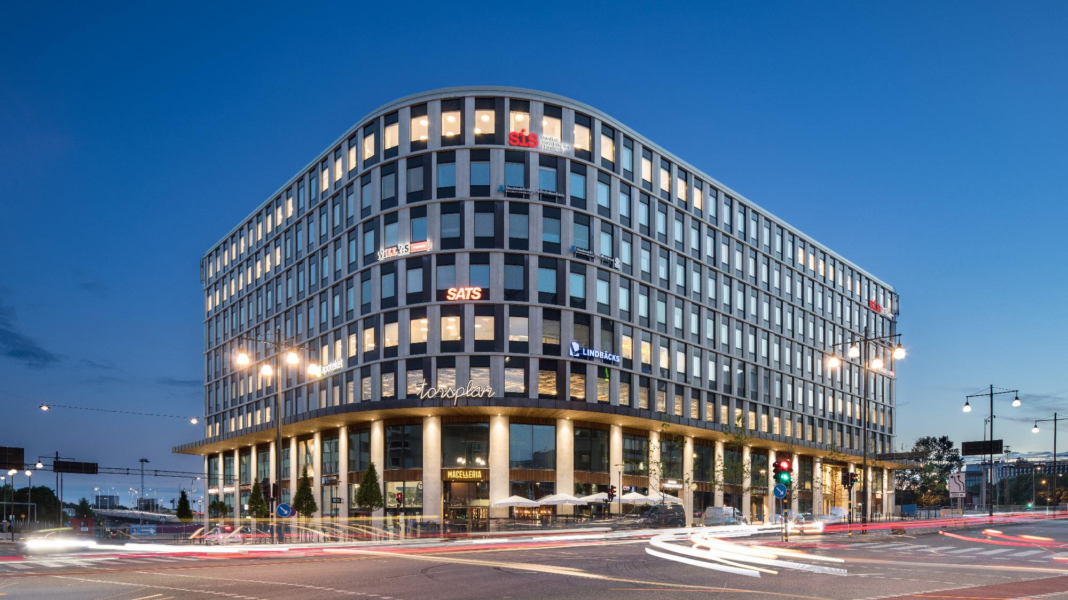
SIS frukost-webinarium
HR Management
2020-10-01

Slide 2

SIS/TK 562 Human Resource Management frukostseminarium
Välkomna!
Skriv in ditt fulla namn och organisation i chatten om du inte redan gjort det
Alla deltagare är satta i "tyst läge” under hela programmet
Använd CHAT funktionen om du vill ställa en fråga – frågor följs upp på slutet
Ha gärna VIDEO på om du är OK med det

Slide 3

Program
08:30 Inledning - Tekniska kommittén HR Management, SIS TK 562 och dess standarder - SIS projektledning; Christa Ahlenblom Projektledare SIS, Björn Nilsson Projektledare SIS - Mattias Magnell, kommitténs ordförande
08:40 Kort introduktion till HRM - - Stefan Tengblad, Professor i HRM
08:45 Presentation av hur Linköping kommun byggde sin nya rekryteringsprocess med hjälp av SS-ISO 10667 – syfte, nytta, resultat - Patrik Remann, HR specialist rekrytering
09:00 Information om innehållet i SS-ISO 10667 - Panel bestående av HR-experter från SIS/TK 562
09:20 Frågestund och paneldiskussion
09:30 Avslut

Slide 4
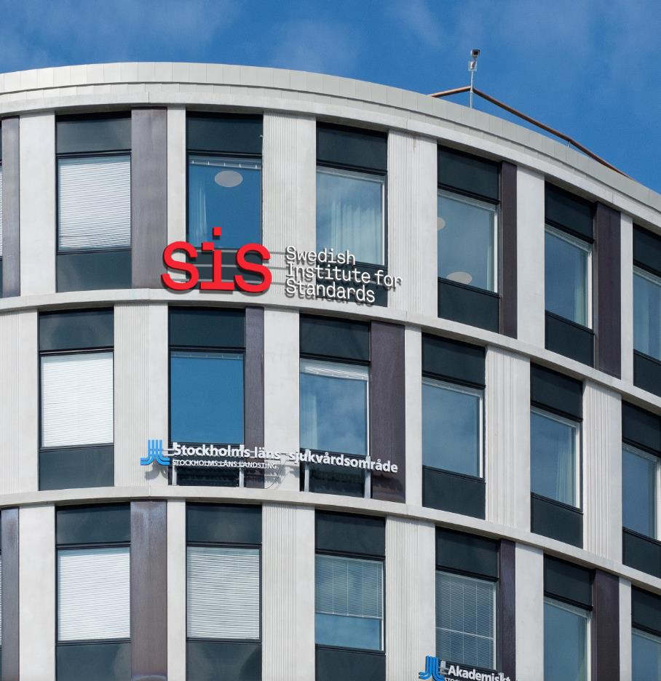
Svenska institutet för standarder
Ideell organisation
1.161 medlemmar
Över 4.500 svenska experter från
ca 1.600 företag deltar i det
internationella standardiseringsarbetet
80% av våra intäkter kommer från näringslivet
Medlemmar i CEN och ISO
Samarbete i 165 länder
Världshandelsorganisationen WTO:s
regler styr vår verksamhet
Internationell standardisering har pågått i snart 100 år
Notes:
Ideell förening.
Standardisering pågått sedan länge i olika organisationer
Innovation – kvalitet – hållbar utveckling

Slide 5

SIS huvuduppgifter
Stimulera svenskt inflytande i det internationella standardiserings-
arbetet för att ge stärkt konkurrenskraft och stimulera handel.
Skapa samhällsnytta, konkurrenskraft och effektivitet genom att öka användandet av standarder eller best practice.
Notes:
Vi samarbetar globalt och tar fram standarder med svenskt näringsliv, organisationer och myndigheter
SIS erbjuder företag, myndigheter och organisationer som är verksamma i Sverige att påverka innehållet i svenska och internationella standarder.
Standarder tas fram och finns inom alla ämnesområden, till exempel informationshantering, miljö, kvalitet och hållbarhet, bygg och energi, hälso- och sjukvård, industri och material.
95% av alla standarder vi tar fram är europeiska eller globala.

Slide 6
Principer
Standardisering
Öppenhet
Konsensus
Frivillighet
Intressentstyrt
Notes:
6
Företag, intresseorganisationer, myndigheter, kommuner och ideella föreningar kan delta under förutsättning att de är medlemmar i SIS och betalar den deltagaravgift som kommittén gemensamt har beslutat. De deltagande organisationerna utser sina företrädare som blir kommitté-
deltagare.
Det är kommittédeltagarna som beslutar om mål, verksamhet och finansiering av arbetet som kan vara nationellt och/eller internationellt.
Allt standardiseringsarbete präglas av öppenhet, konsensus, frivillighet och är intressentstyrt. En vald ordförande leder möten, är drivande i arbetet och verkar tillsammans med SIS projektledning för att nå överenskomna målsättningar.

Slide 7


Slide 8
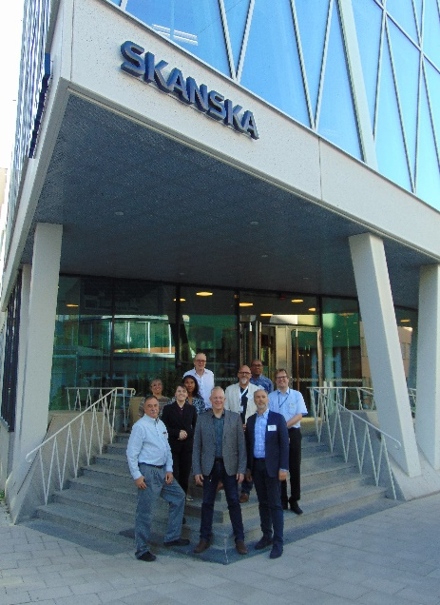
SIS TK-562 HRM
Frukost-webinarie 1 okt 2020
Mattias Magnell, Ordförande SIS/TK 562
Ledarutveckling, Skanska
T: 072-7220483
E: mattias.magnell@skanska.se

Slide 9
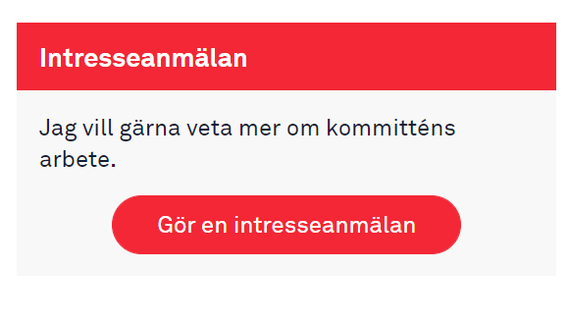
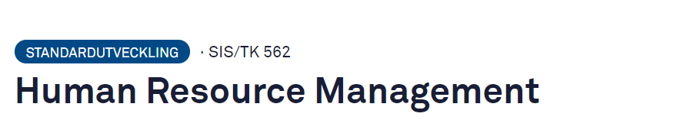
Många företag saknar idag rutiner för att hantera alla de moment och frågeställningar som berör personalledning, team och organisationsutveckling.
Inom ISO och den tekniska kommittén för HRM, ISO/TC 260, finns eller utvecklas* följande arbetsgrupper:
Learning and Development
Compensation
Recruitment
Performance*
Knowledge Management
Diversity and inclusion
Employee Engagement
Metrics
Allocation and Timekeeping
Ett strukturerat arbetssätt kring dessa frågor innebär effektivitetsvinster, bättre resultat och möjligheter att utveckla, rekrytera och behålla människor i organisationen.
Den internationella standardiserings-organisationen ISO och SIS arbetar därför med standarder inom HRM.
Ordförande Sverige SIS/TK 562: Mattias Magnell, Skanska

Slide 10
Stefan Tengblad, professor i HRM, Göteborgs Universitet

Slide 11
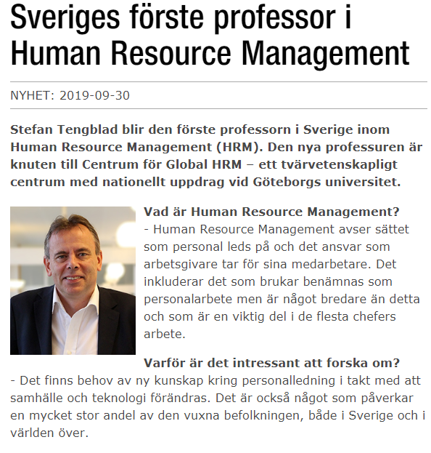
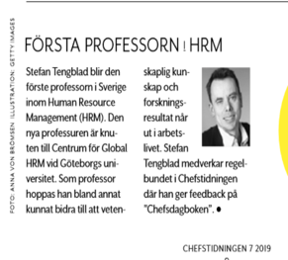
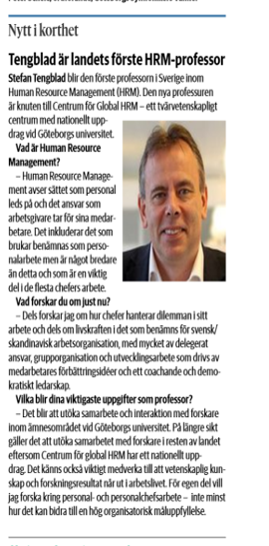
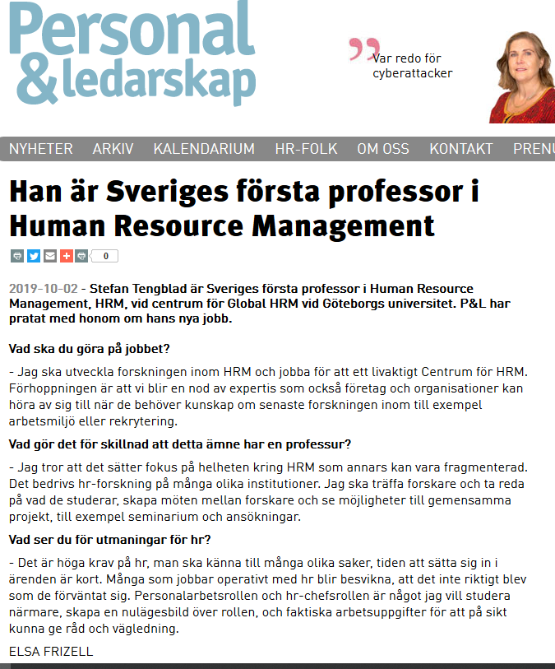
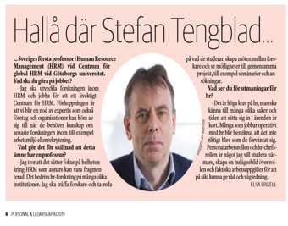
HRM-professuren vid Göteborgs universitet
Invigd i januari 2020 och är knuten till Centrum för Global HRM, ett centrum som har Företagsekonomiska institu-tionen och Institutionen för sociologi och arbetsvetenskap som värdar.
Finansiärer:
AB Volvo
Carl Bennet AB
Göteborgs universitet
Samarbetspartners:
14 partners till CGHRM inklusive Sveriges HR-förening
Notes:
Stor uppmärksamhet kring professuren i olika medier… I Finland finns fyra professurer i HRM

Slide 12
Vad är HRM?
Alla aktiviteter där relationen till anställda och andra personer involverade i organisationen på olika sätt hanteras:
  Rekrytering
  Utbildning/utveckling
  Arbetsledning
  Belöning/kompensation
  Personaladministration
  Personalavveckling
HRM utförs på många olika nivåer och av olika aktörer: organisationsledare, HR-specialister, chefer med personalansvar och även av medarbetare själva
Onboarding – travelling – offboarding

Slide 13
Fem stora trender inom HR/HRM
HRM som en bärande del av organisationens övergripande strategi
Medarbetarskap som en självklar del av HRM-strategin
Flexibelt arbete
Digitaliserat HR-arbete
Agilt HR-arbete

Slide 14
Produktivitet och utveckling kommer av att vi är bra på det vi gör och det finns flyt i arbetet
Fokus
& flyt
Tydliga uppdrag och mål
Hjälpsam anda
Standardiserat arbetssätt
Systematisk träning
Ta bort onödiga störningar
Att vara ”inne i arbetet”
Tydliga processer
Samspel i och mellan
arbetsgrupper

Slide 15
Patrik Remann, HR Watma Education

Slide 16
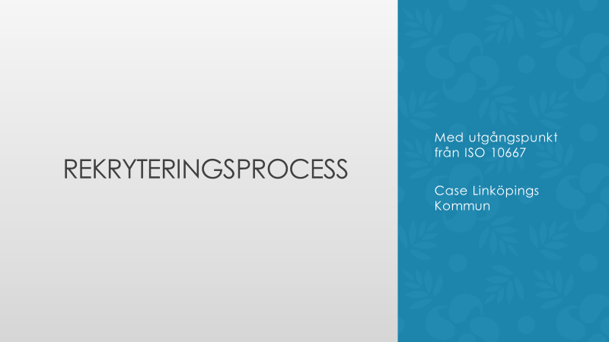

Slide 17
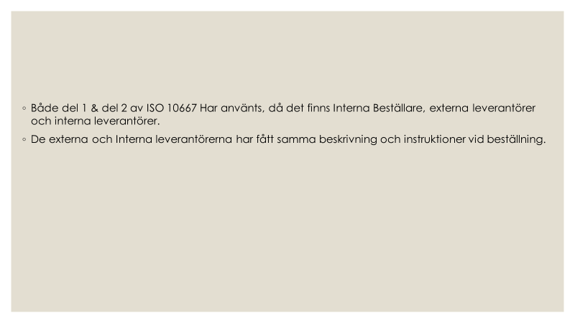

Slide 18
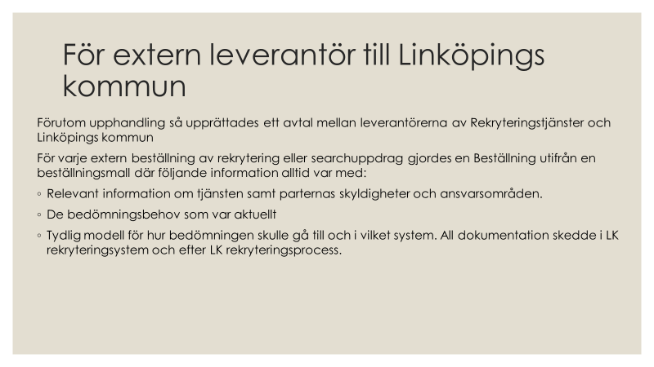

Slide 19
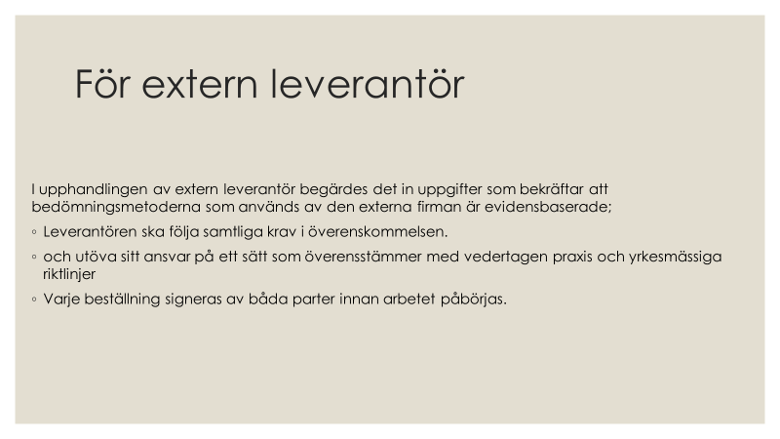

Slide 20
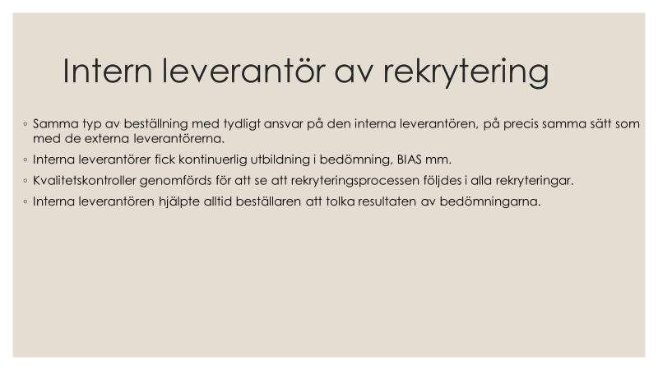

Slide 21
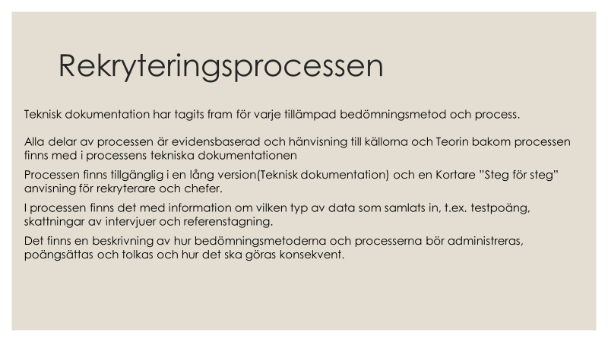

Slide 22
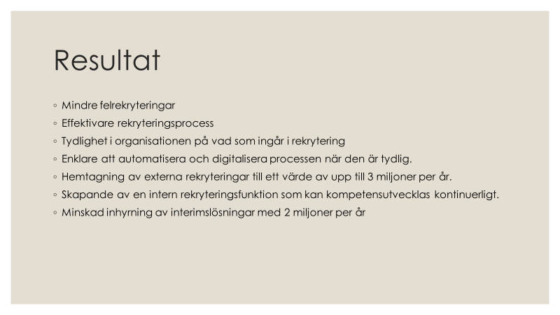

Slide 23
Information om innehållet i SS-ISO 10667 - Bedömningstjänster i arbetslivet
- Processer och metoder för bedömning av människor i arbetsrelaterade syften
Panel bestående av HR-experter från SIS/TK 562

Slide 24
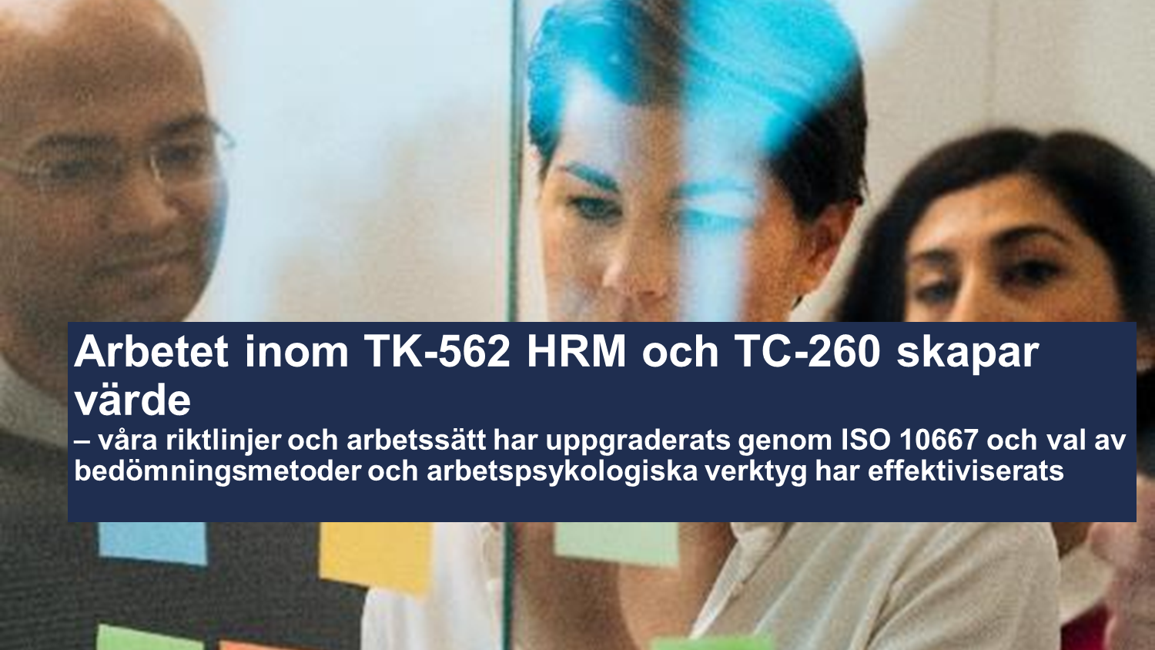

Slide 25
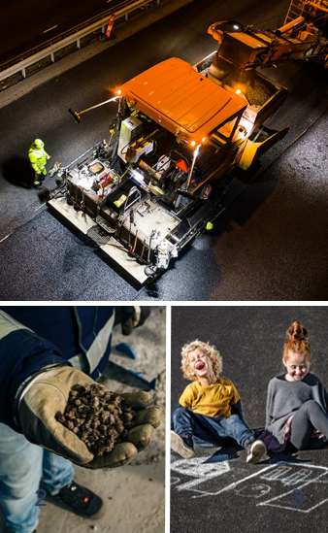
Chefer vill driva sin verksamhet lönsamt och professionellt
Stor potential för ökad effektivitet
Medarbetare och kunder vill ha hög kvalitet i utföranden
Marknadsutbudet och en tuff vardag gör det mycket svårt för chefer att hitta bra metoder för utveckling av sin verksamhet
ISO 10667 har gett oss praktiska riktlinjer
Vi är en bättre beställare av HR-verktyg, tjänster och metoder från externa leverantörer
Vi är en bättre intern leverantör genom att vi följer en standard

Slide 26
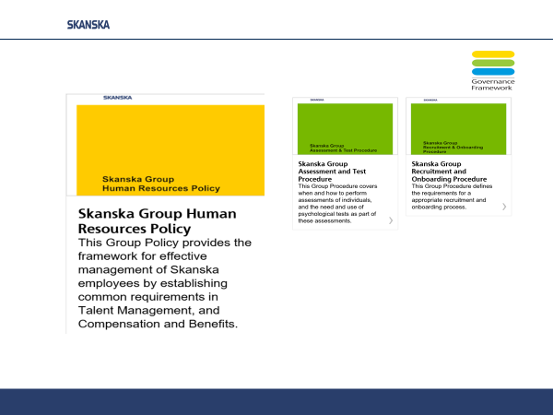
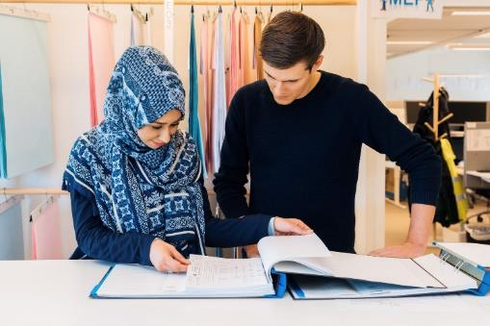
Riktlinjerna gäller i alla bedömningsprocesser och vid all användning av metoder och test i arbetsrelaterade syften
26

Slide 27
Standarden ger oss arbetssätt för:
Metodval
Genomförande
Användarkomptens
Lagring
Efterlevnad och uppföljning av riktlinjer
Godkända/icke godkända verktyg
Efterlevnad GDRP
Effektutvärdering
2020-10-01
27

Slide 28


När ska riktlinjerna tillämpas:
Ledarutveckling
Teamutveckling
Rekrytering och urval
Onboarding
Karriärutveckling
Prestations- och potentialbedömning
Successionsplanering
Coaching
Mentorskap
Utbildning
Ledningsgruppsutveckling
Verksamhetsutveckling
ISO 10667 för beställare
ISO 10667 för leverantörer
2020-10-01
28

Slide 29

Har du frågor till panelen?
Alla deltagare är satta i "tyst läge”
Använd CHAT funktionen om du vill ställa en fråga
Svar på frågor som vi inte hinner med kommer att finnas på SIS/TK 562:s hemsida

Slide 30
Många företag saknar idag rutiner för att hantera alla de moment och frågeställningar som berör personalledning, team och organisationsutveckling.
Inom ISO och den tekniska kommittén för HRM, ISO/TC 260, finns eller utvecklas* följande arbetsgrupper:
Learning and Development
Compensation
Recruitment
Performance*
Knowledge Management
Diversity and inclusion
Employee Engagement
Metrics
Allocation and Timekeeping
Ett strukturerat arbetssätt kring dessa frågor innebär effektivitetsvinster, bättre resultat och möjligheter att utveckla, rekrytera och behålla människor i organisationen.
Den internationella standardiserings-organisationen ISO och SIS arbetar därför med standarder inom HRM.
Ordförande Sverige SIS/TK 562: Mattias Magnell, Skanska

Slide 31
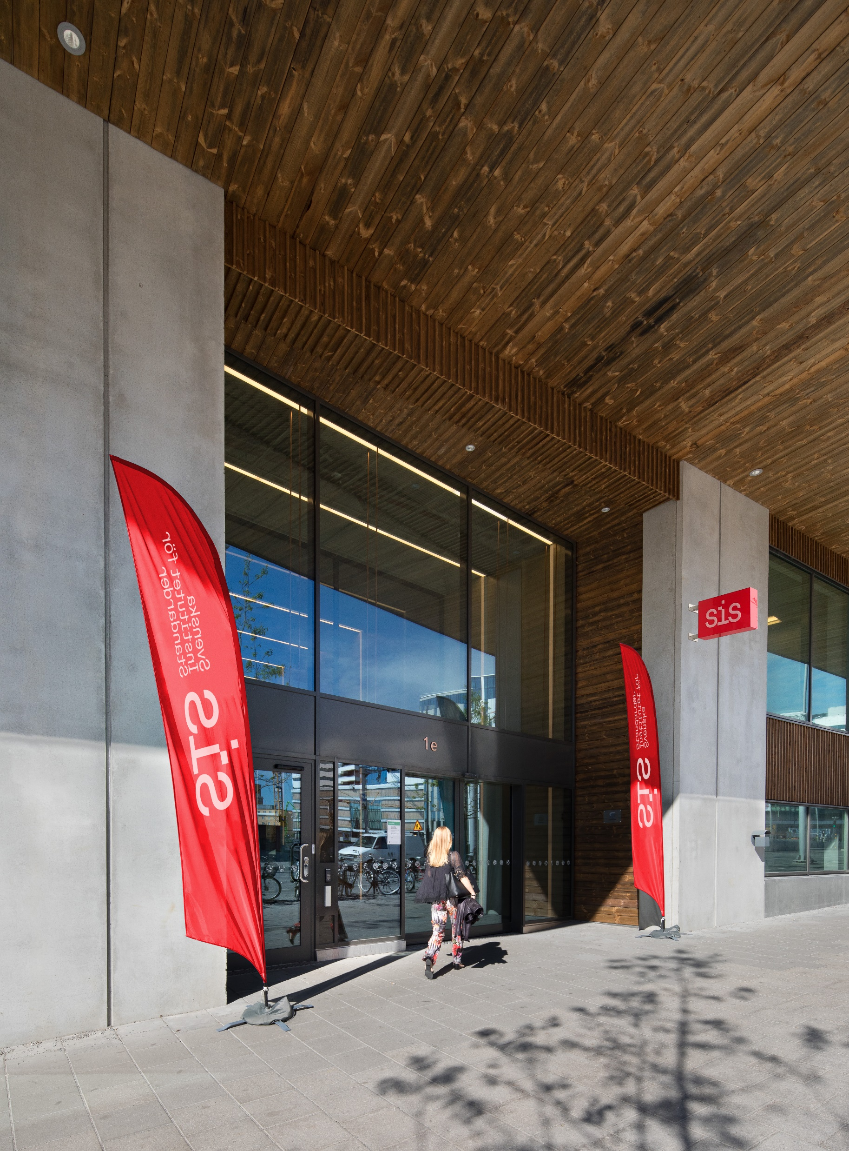
Stort tack för ert deltagande!
Underlag från seminariet kommer att läggas på vår hemsida
www.sis.se/tk562
Vi ber att få återkomma via mail med övrig information.
Välkomna att höra av er!
christa.ahlenblom@sis.se

